Slide 1
Datahallintosäädös – ajankohtaiskatsaus ja syntyvät rakenteet
Datatalousfoorumi 8.6.2021
Tuomas Kaivola, neuvotteleva virkamies, LVM Maria Kekäläinen, neuvotteleva virkamies, VM

Slide 2
Konteksti
Yksi Euroopan komission data-strategian toimenpiteistä.
Datastrategian tavoitteena on luoda yhteinen eurooppalainen data-avaruus ja yhteentoimivat datan sisämarkkinat.
Asetusehdotus (COM(2020) 767 final) on uutta sääntelyä.
Eduskunta: U 1/2021 vp
Virkatason neuvottelut käynnissä neuvoston teletyöryhmässä
Euroopan parlamentti: 2020/0340(COD)

Slide 3
Pääasiallinen sisältö
Asetusehdotuksessa säädettäisiin
edellytyksistä, jotka koskevat julkisen sektorin hallussa olevien tiettyjen datan luokkien uudelleenkäyttöä unionissa
datan välityspalvelujen tarjoamisen ilmoitus- ja valvontapuitteista
vapaaehtoisen rekisteröitymisen puitteista yhteisöille, jotka keräävät ja käsittelevät altruistisiin tarkoituksiin saataville annettua dataa (”datahyväntekeväisyys”)
Asetuksessa säädettäisiin myös näitä koskevista viranomais- ja muista tehtävistä ja datan siirtämisestä kolmansiin maihin
Lisäksi asetusehdotuksella perustettaisiin Euroopan datainnovaatiolautakunta
Kyse menettelysäännöistä, ei velvoitteita jakaa tiettyä data-aineistoa
Tietosuoja-asetus soveltuu! Ei perusta erillistä käsittelyperustetta

Slide 4
Julkisen sektorin datan uudelleenkäyttö
Asetus koskee julkisen sektorin tietojen uudelleenkäyttöä, jotka on suljettu avoimen datan direktiivin soveltamisalan ulkopuolelle
Uudelleenkäyttöä koskevat säännökset koskevat tiettyjä suojattuja datan luokkia:
kaupallisesti luottamukselliset tiedot
tilastosalaisuudet
kolmansien osapuolten teollis- ja tekijänoikeuksilla suojatut tiedot
henkilötiedot
Ei kuitenkaan velvoitetta julkisen sektorin toimijoille avata dataa
Ei rajoiteta kansallisen lainsäädännön soveltamista koskien pääsyä julkisiin asiakirjoihin

Slide 5
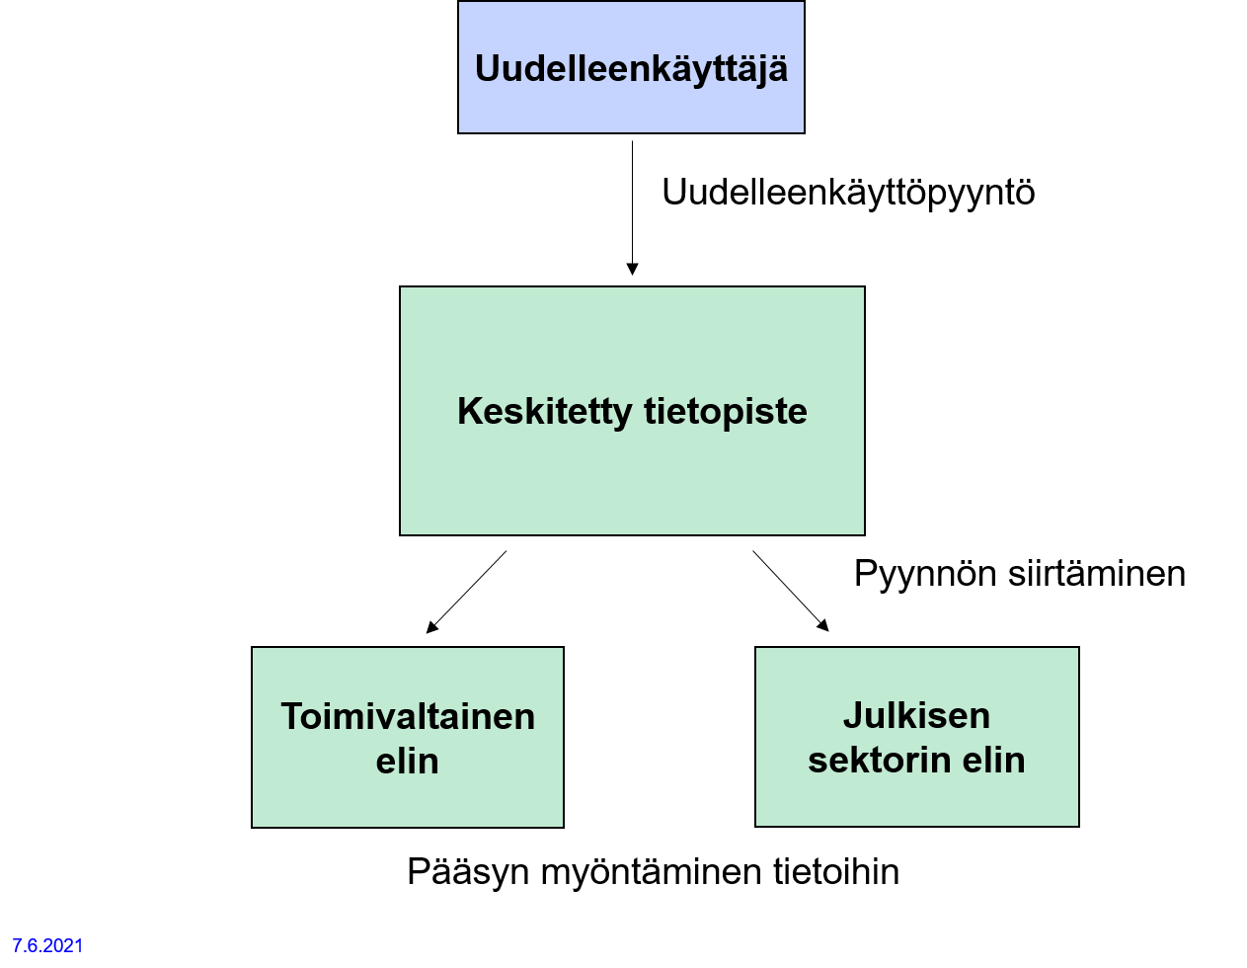
Uudelleenkäyttöä koskevat ehdot
Yksinoikeusjärjestelyiden kielto
Yleisen edun vuoksi voidaan sallia järjestelyt max. 3 vuoden ajaksi
Tietojen uudelleenkäytölle voidaan asettaa ehtoja:
Tietojen anonymisointi tai pseudonymisointi, tai muokkaaminen
Turvatun käsittely-ympäristön järjestäminen
Julkisen sektorin elin avustaisi tarvittaessa rekisteröidyn suostumuksen saannissa
Tietojen siirto kolmansiin maihin
Maksut tietojen uudelleenkäytöstä
Maksujen tulisi kannustaa pk-yritysten toteuttamaan tai ei-kaupallisiin tarkoituksiin tehtävää tietojen uudelleenkäyttöä

Slide 6
Uudet viranomaistehtävät
Keskitetty tietopiste
Tukee tutkijoita ja innovaatioliiketoimintaa soveltuvan datan löytämisessä
Ottaa vastaan pyynnöt tietojen uudelleenkäytöstä ja siirtää ne eteenpäin
Monialainen tehtävä
Tietopisteen tulee perustaa rekisteri, joka kuvaa käytettävissä olevaa dataa
Toimivaltainen elin/elimet
Tukee mm. teknisesti julkisen sektorin elimiä datan uudelleenkäytön toteuttamisessa
Esim. turvatun käsittely-ympäristön järjestäminen tai tietojen esikäsittely
Voi myöntää pääsyn dataan, jos tästä on säädetty kansallisessa tai unionin lainsäädännössä
Vrt. Findatan toiminta sosiaali- ja terveysalan tietojen toisiokäytössä

Slide 7
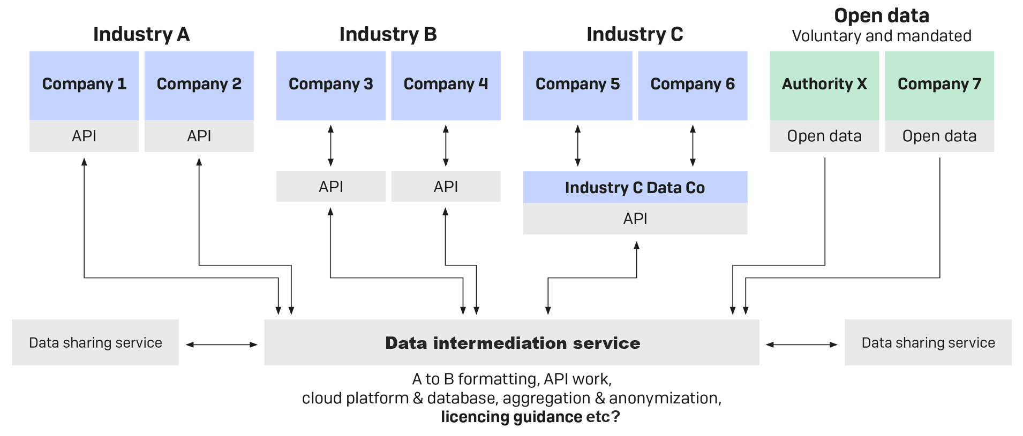
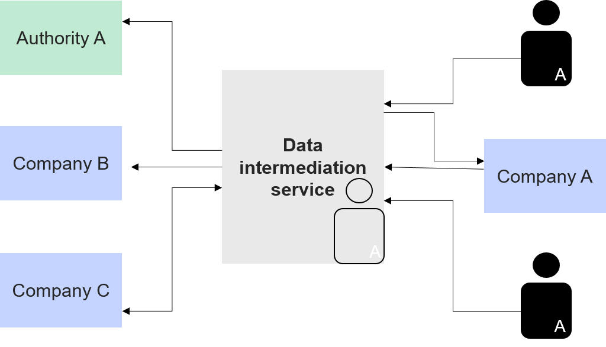
Datan välityspalvelut
Datan haltijoiden ja datan käyttäjien välissä:
kaupallinen palvelu
rajoittamaton asiakaskunta
tekninen, oikeudellinen tai muu apu
Välittää dataa (ei sis. pilvipalvelut tai suoratoistopalvelut); tietyt tukipalvelut
Voi auttaa rekisteröityjä oikeuksiensa käytössä
Ilmoitusvelvollisuus
Yhteentoimivuuden edistäminen
Erillinen oikeushenkilö
Toimivaltainen viranomainen valvoo

Slide 8
Data-altruismi
Vapaaehtoinen ”laatumerkki” : unionissa tunnustettu data-altruismipohjainen organisaatio
Rekisteröintimenettely
yleisen edun mukainen
voittoatavoittelematon
itsenäinen voittoatavoittelevista toimijoista
Läpinäkyvyysvaatimukset
Ilmoitusvelvollisuudet rekisteröidyille
Datan hyödyntäminen yleisen edun mukaisiin tarkoituksiin
Toimivaltainen viranomainen valvoo

Slide 9
Datainnovaatiolautakunta
Komission asiantuntijaryhmä
jäsenvaltioiden toimivaltaiset viranomaiset, Euroopan tietosuojaneuvoston, komission ja asiaan liittyvien data-avaruuksien edustajat; erikoisalojen muiden toimivaltaisten viranomaisten edustajat; sidosryhmien edustajat ja asiantuntijat
voi olla eri kokoonpanoja
sihteeristö ja puheenjohtaja komissiosta
Neuvoo datahallintosäädöksen soveltamisessa ja koordinoi käytäntöjä
Avustaa komissiota strategisella tasolla
Edistää yhteentoimivuutta datataloudessa

Slide 10
Kansainväliset tietovirrat
Julkisen sektorin tietojen uudelleenkäyttö:
Säännökset ei-henkilötietojen siirrosta kolmansiin maihin – velvoitteita uudelleenkäyttäjille ja julkisen sektorin elimille
Komissio voi antaa tarkempia säädöksiä:
tietojen suojauksen riittävyyden tasosta kolmansissa maissa
erittäin arkaluonteisen muun kuin henkilötiedon siirrosta kolmansiin maihin
Datahallintosäädöksen alaisten toimijoiden tulee estää muiden kuin henkilötietojen siirto kolmansiin maihin, joissa ei riittävä suojan taso (esim. tietovirrat)
Säännöksiä oikeusalan yhteistyöstä kolmansien maiden kanssa
oikeusapusopimus: noudatetaan sitä
ei oikeusapusopimusta: tilannekohtainen arvio

